Slide 1
滨蓟 ---- 国内最大抖音营销服务商
抖音让你快速成为网红，完成财富积累
错过了微博、微信网红营销，你还要错过抖音吗？
如何成为网红？
什么是个人IP
你自己擅长的领域或技能是什么
你自己掌握的资源是什么
选择你的标签，确定拍摄内容
抖音拍摄技巧及专业的后期制作
搬运视频的技巧
如何实现快速涨粉
抖音视频如何上热门推荐
抖音热点推荐算法解读
抖音拍摄的素材内容规划
如何利用抖音营销
1. 抖音营销的几个案例揭秘
2. 抖音营销变现的几种方式
避免钻入小黑屋

Slide 2
滨蓟 ---- 国内最大抖音营销服务商 简介
滨蓟科技成立于2016年4月，致力于短视频营销服务，已签约服务打造2000个网红IP，覆盖细分职业领域包括：学生、白领、蓝领、公务员等，服务商家3000+，服务行业包括餐饮、教育、美容美发、亲子、旅游等。

Slide 3
滨蓟 ---- 国内最大抖音营销服务商 短视频平台优势
海量短视频创意数据
500w+数据，每日更新5w+短视频创意，找创意不再难，创新热度算法，剔除虚假流量，获取最新最热短视频。
快速寻找优质短视频KOL
细分26个垂直领域，100w+视频主信息，覆盖11个主流短视频平台快传播指数从运营、互动、视频效果客观评价视频主。
云计算系统全程跟踪
滨蓟技术团队独自研发的云计算系统，可以全程跟踪投放媒体的实时数据，并对数据进行实时分析和反馈。

Slide 4
滨蓟 ---- 国内最大抖音营销服务商 短视频最有效的新营销浪潮
病毒式传播
当网民看到有趣、搞笑的视频乐于 主动传播，视频就像病毒一样在互 联网扩散，达到事半功倍的效果；
目标精准
与传统营销最大的不同是能比较精 准的找到企业想找的潜在消费者投 放广告，消费者也可以精准找到自 己感兴趣的视频
互动+主动
网民在浏览视频网站不只是被动的 接受各类视频信息，他们也会主动 分享视频，或参与回帖讨论发表自 己观点以及评分
事件营销
当网民看到有趣、搞笑的视频乐于 主动传播，视频就像病毒一样在互 联网扩散，达到事半功倍的效果；
整合传播
单一的传播往往难取得好的效果， 若通过互联网载体传播视频同时结 合线下媒体进行整合传播，广告传 播效果将会更加有效;
效果可预测
视频播放的次数，网民点评点赞人 数真实反映传播效果， 让企业知道， 每一笔费用花在哪里;；

Slide 5
滨蓟 ---- 国内最大抖音营销服务商 服务内容
抖音拍摄技巧；
抖音热门推荐规则跟踪；
通过抖音免费引流提高销量；
抖音红人商家对接；
抖音社群红人商家经纪交流平台等
抖音短视频拍摄及后期制作服务
抖音短传播及专业引流服务
流量变现服务

Slide 6
抖音让你快速成为网红，完成财富积累
平均每个粉丝每个月可以带来0.1-0.5元的转化，根据视频质量、曝光量及流量商业转化率不同略有不同。
抖音网红IP成功案例
黑脸V
运营时间：14个月
服务内容：视频剪辑魔术
粉丝数量：2400w
变现方式：魔术道具及其他电商产品
月收入：￥2,700,000.00元+
郭教练篮球教学
运营时间：10个月
服务内容：拍摄篮球技巧
粉丝数量：180w
变现方式：卖运动装备。
月收入：￥300,000.00元+
生活艺术
运营时间：7个月
服务内容：解锁更多生活技能
粉丝数量：170w
变现方式：卖生活相关的产品
月收入：￥420,000.00元+
萌宠（元宝）
运营时间：6个月
服务内容：萌宠
粉丝数量：41.8w
变现方式：卖宠物及相关产品
月收入：￥330,000.00元+
辣妈小娟
服务内容：健身视频
粉丝数量：2.7w
变现方式：卖减肥产品及健身产品
月收入：￥20,000.00元+

Slide 7
错过了微博、微信网红营销，你还要错过抖音吗？
1、抖音日活1亿 （这并不包括海外用户）
2、抖音单一爆款视频，一个视频就能涨30万粉
3、抖音月活用户3亿，这是在1年多时间内完成的，目前的情况是抖音平台上内容的增长远远跟不上它的用户量增长速度，抖音很多细分内容领域都还没有被开拓。
4、Questionmobile 的数据：相比2017年同期，2018一季度社交即时通讯用户时长下降了5%，而刚好短视频的用户时长增加了6%左右。
5、wifi的普及，5G的到来，视频绝对是未来，也是近两年创业市场少有的增量市场。内容的载体在极速从文字，图片转向视频，迁移变革就意味着有弯道超车的机会。
6. 目前微博、微信公众号、直播平台增长都已经趋于平稳了，再想做网红非常难，但是目前抖音仍在高速增长中，正好是价值洼地，适合从现在开始，越早加入，流量越大，越容易红。

Slide 8
如何成为网红？ 什么是网红IP
定义：在某个领域非常专业，并且身边聚集了一些粉丝的个人品牌
例如：陈安之，成功学培训
刘克雅 营销奇才
李阳 疯狂英语
罗永浩 手机届的相声演员
马云 中国电商教父
龚文祥 微商教父
这些个人IP都非常成功，年收入几千万到几十亿不等。

Slide 9
如何成为网红？ 选择你的标签，确定拍摄内容
你自己擅长的领域是什么？
打造个人IP一个关键点，就是产生原创内容，产生原创内容的一个基础是你在该领域有一定的特长。必须在自己擅长的领域，才可以做出最精彩的视频内容
比如，颜值高，绘画，英语，手工，收纳，情感小说，科技，培训，养宠物，健身，打游戏，护肤，奢侈品讲解等等都可以，需要在自己擅长的领域深度挖掘。

Slide 10
如何成为网红？ 选择你的标签，确定拍摄内容
你自己拥有的资源是什么？
自己拥有的资源的代表自己的网红IP的变现能力，当你拥有几万粉丝以后，就可以考虑流量变现了。
虚拟产品方面，比如你可以提供英语培训、公务员考试指导、游戏币、精神生活服务等。
实物产品方面，比如你可以从淘宝上找到一些好的货源，能够匹配到你的粉丝，比如性价比高的玩具，化妆品、旅游用品等等。

Slide 11
如何成为网红？ 抖音拍摄技巧及专业的后期制作
打造个人IP原创必不可少，因为个人IP是品牌，等你火了以后，如果有人发现你盗用其他人视频，这是非常严重的事情，对你的网红IP会有非常惨重损失，甚至致命是的打击，轻则让你删除内容公开赔礼道歉，重则会将你告上法庭，或者被平台封号。
所以，必须要原创，在原创的时候，是否可以拍出好视频，是关键，你是否懂得一些基础技巧？如果不懂，可以去一些专业论坛学习，也可以请一些专业人士来帮你代拍。拍视频和拍内容如何选材，风格统一，必须和IP相关。偶尔一些节日纪念日允许插入，但是如果很杂，真粉丝走了，假粉丝来了。以下列举一些非常基础的拍摄技巧：
01.构图
一幅作品的构图，凝聚着作者的匠心与安排的技巧，体现着作者表现主题的意图与具体方法，因此，它是作者艺术水平的具体反映，在构图中很重要的就是"screen depth"。
这个screen depth不是景深，而是好莱坞电影中很刻意的在背景中的置景和环境让演员表演的区间。
制造"screen depth”有三个办法：
方法之一就是不要把拍摄的对象放在墙面前。不只你的灯爷会对你感恩戴德内牛满面，而且你也会立马得到更好的角度和深度。
第二个方法就是拍摄的时候对着墙角。这是一个常见的简单小技巧，对着房间的对角线拍摄会增加空间的深度。把你的相机移到墙壁的对角线，或者至少能看见墙壁的角落，让你的画面看起来立马高大起来。
第三，把外景带进来。如果你拍摄的地方有窗户，那么增加室内的照明让大家能看见室外。甚至你可以用绿屏拍摄去假装一个室外。很多时候新手往往喜欢block the window（把窗户挡起来）或者blow out the window（把窗户过曝），但是如果你能把窗户外的景色带进画面，往往你会发现这些不起眼的外景强烈暗示着环境，让画面非常漂亮地打开，画面的深度戏剧化地增加。

Slide 12
如何成为网红？ 抖音拍摄技巧及专业的后期制作
02.创造景深
创造景深，学摄影的都知道景深，无论是在照片还是视频当中处理场景中的元素在前景、背景，让主体远离背景及让演员沿着框架移动而不是穿越它，这样能创造出更大的景深而且能拍出更有趣的视频。
（1）相机要有一个大的传感器。
（2）大光圈。这一点无论怎么强调都不为过。使用快镜头大光圈是非常必要的。光圈越大，景深就越浅。数值越小意味着光圈越大。
（3）长焦距。镜头焦距越长，景深越浅。
03.声音
好的短片，声音多半是精致的。院线电影和一般的小视频比，画面是可以模仿的。可是声音永远是无法超越的！性噪比高的录音设备收出来的声音干净无比。这么说吧，电影里我们常常可以听到香烟燃烧的声音，而我们在生活中都听不到。这就是电影声音制作的有趣之处。一切混音在真实的基础上加以戏剧化。而普通的视频，多半做不到声音干净，混音犀利。这里也可以给点我自己的经验，我在做片子的时候，除了强调收音组收音质量以外，后期的时候，我每一句话都会争取做混音和处理，哪怕是简单的一路台词。我的通常做法是，把一句台词复制三条，第一条控制响度，第二条加强重低音，第三条加强人声音色；然后三条混合调整响度。这么一来，声音性感了锐利了，电影感就慢慢出来了。
04.调色
我听过一句话叫“无调色，不出片”，可见调色对一部短视频、电影来说是非常重要的，好的调色不仅可以提升影片的视觉效果，还可以形成一种风格。。整体思路是从整体到局部，要想调出不错的色，首先你要知道一些基本的色彩知识，比如说色温、色相、互补色、相邻色等等，然后你还要熟悉一个调色工具。很多人使用达芬奇来给自己的片子调色，还有人用一些插件，比如looks、film等等，这个主要看个人习惯。对于我来说，最常用的就是Pr cc2015内置的插件。一般来说拿到一条视频首先要进行一级调色，就是颜色校正，色温白平衡什么的，然后是二级调色，进行风格化处理，添加蒙版、套用lut。lut指的是色彩查找表，来源于胶片电影时代，类似于一种调色预设。
05.黑条
最后补充一点，对了！就是黑条！
这个装逼到哭的东西！电影多半是2.35：1 或者是2.55：1的画幅比例。加一个黑条，会瞬间充满电影感的。人都投入了，自然觉得“唔，是在看电影”欧不！这是有高逼格的短视频！！
最后，好的视频还免不了专业的后期制作，可以用一些简单的后期制作软件在来实现，这里就不在重复了，当然，我们也可以提供后期制作服务。

Slide 13
如何成为网红？ 抖音拍摄技巧及专业的后期制作
02.创造景深
创造景深，学摄影的都知道景深，无论是在照片还是视频当中处理场景中的元素在前景、背景，让主体远离背景及让演员沿着框架移动而不是穿越它，这样能创造出更大的景深而且能拍出更有趣的视频。
（1）相机要有一个大的传感器。
（2）大光圈。这一点无论怎么强调都不为过。使用快镜头大光圈是非常必要的。光圈越大，景深就越浅。数值越小意味着光圈越大。
（3）长焦距。镜头焦距越长，景深越浅。
03.声音
好的短片，声音多半是精致的。院线电影和一般的小视频比，画面是可以模仿的。可是声音永远是无法超越的！性噪比高的录音设备收出来的声音干净无比。这么说吧，电影里我们常常可以听到香烟燃烧的声音，而我们在生活中都听不到。这就是电影声音制作的有趣之处。一切混音在真实的基础上加以戏剧化。而普通的视频，多半做不到声音干净，混音犀利。这里也可以给点我自己的经验，我在做片子的时候，除了强调收音组收音质量以外，后期的时候，我每一句话都会争取做混音和处理，哪怕是简单的一路台词。我的通常做法是，把一句台词复制三条，第一条控制响度，第二条加强重低音，第三条加强人声音色；然后三条混合调整响度。这么一来，声音性感了锐利了，电影感就慢慢出来了。
04.调色
我听过一句话叫“无调色，不出片”，可见调色对一部短视频、电影来说是非常重要的，好的调色不仅可以提升影片的视觉效果，还可以形成一种风格。。整体思路是从整体到局部，要想调出不错的色，首先你要知道一些基本的色彩知识，比如说色温、色相、互补色、相邻色等等，然后你还要熟悉一个调色工具。很多人使用达芬奇来给自己的片子调色，还有人用一些插件，比如looks、film等等，这个主要看个人习惯。对于我来说，最常用的就是Pr cc2015内置的插件。一般来说拿到一条视频首先要进行一级调色，就是颜色校正，色温白平衡什么的，然后是二级调色，进行风格化处理，添加蒙版、套用lut。lut指的是色彩查找表，来源于胶片电影时代，类似于一种调色预设。
05.黑条
最后补充一点，对了！就是黑条！
这个装逼到哭的东西！电影多半是2.35：1 或者是2.55：1的画幅比例。加一个黑条，会瞬间充满电影感的。人都投入了，自然觉得“唔，是在看电影”欧不！这是有高逼格的短视频！！
最后，好的视频还免不了专业的后期制作，可以用一些简单的后期制作软件在来实现，这里就不在重复了，当然，我们也可以提供后期制作服务。

Slide 14
如何成为网红？ 搬运视频的技巧
搬运身份
直接搬运身份的玩法

Slide 15
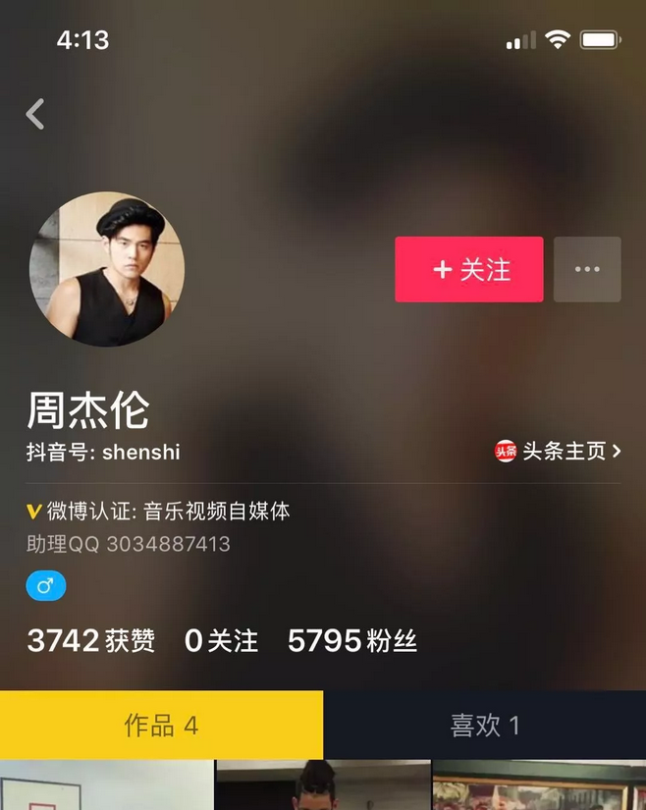
如何成为网红？ 搬运视频的技巧
还有一些高级的玩法，就是找到有加V的微博，绑定以后，取消绑定再改名，这应该是抖音的一个小bug，但很明显后者迷惑性更强一些。（效果不一定更好，但抖音的确是有加V推荐权重更高的机制）
1.1.2.防止抖音识别搬运
为了躲避风控，他们多半会采用这些方式。
比如说，利用视频剪辑工具，重新剪辑视频，调整背景图，剪辑以后给视频加一些杂质和特殊效果，然后上传上去规避抖音的识别（搬运自孙红雷的电视剧《征服》）
比如说，用手机拍同样的有效果的视频，再拍摄过程中抖动，然后重复不停的发

